Slide 1
Java Interface Nedir?
Dr. Öğr. Üyesi SERPİL ASLAN

Slide 2
Abstract Class – Soyut Sınıf
Abstract sınıf, Interface ve Inheritance’in karışımı denebilir.
Hem gövdeli hem de gövdesiz metotları içinde barındırabilir.
Bir sınıf içerisinde abstract bir metot varsa o sınıfta abstract sınıf olmak zorundadır.
Nesneleri oluşturulamaz.
Kullanım amacı da yine diğerleri gibi fazlalık kod yazmadan kurtulmaktır.

Slide 3
Abstract Class – Soyut Sınıf
Abstract sınıf, Interface ve Inheritance’in karışımı denebilir.
Hem gövdeli hem de gövdesiz metotları içinde barındırabilir.
Bir sınıf içerisinde abstract bir metot varsa o sınıfta abstract sınıf olmak zorundadır.
Nesneleri oluşturulamaz.
Kullanım amacı fazlalık kod yazmaktan kurtulmaktır.

Slide 4
Örnek
Üniversitede Vize ve Final’e her öğrencinin girdiğini düşünelim.
Büt’e ise yalnızca başarısız olanlar girer.
Şunu anlıyoruz ki Vize ve Final kesin ve herkeste ortak. Büt’e ise bazıları girecek. Buna göre örneğimizi görelim.

Slide 5
Örnek
Öncelikle Sinavlar, BirinciOgrenci ve IkinciOgrenci isimlerinde sınıflar oluşturalım.

Slide 6
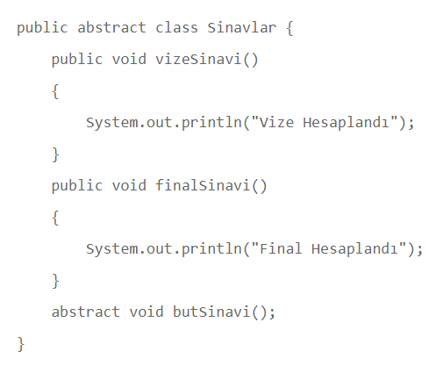
Sinavlar.java dosyası

Slide 7
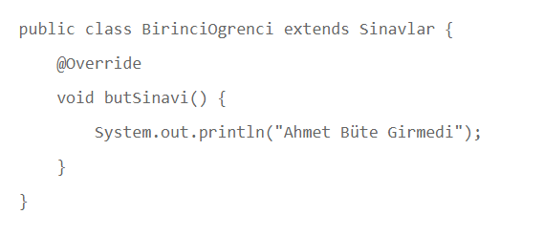
BirinciOgrenci.java dosyası

Slide 8
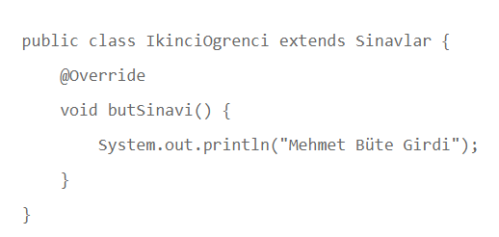
IkinciOgrenci.java dosyası

Slide 9
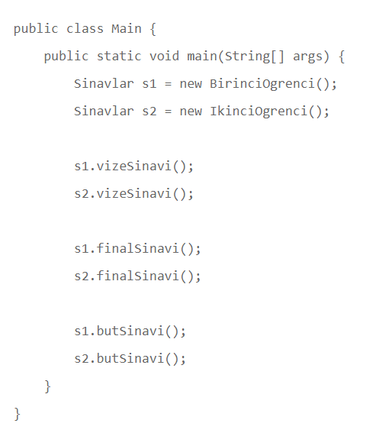
Main.java dosyası

Slide 10
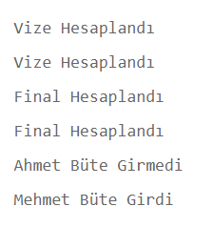
Çıktısı:

Slide 11
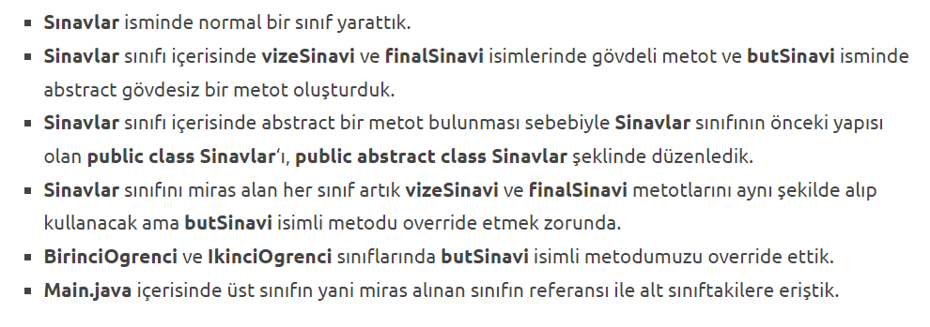
Neler yaptık adım adım görelim.

